Slide 1
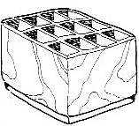
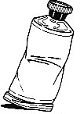
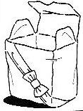
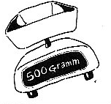
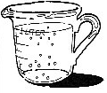
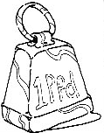
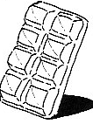
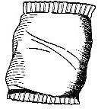

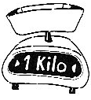
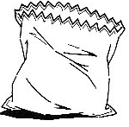

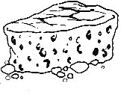

4
1
2
3
5
6
7
8
9
10
13
12
14
11

Slide 2
4
1
2
3
5
eine Kiste
ein Liter
(n)
eine Tube
500 Gramm
eine Schachtel
6
7
8
9
10
ein Pfund (n)
eine Tafel
ein Paket
(n)
Ein Becher (m)
ein Kilo
(n)
13
12
14
11
ein Stück
(n)
eine Flasche
eine Tüte
eine Dose

